Slide 1


معماری کامپیوتر پیشرفته
فصل دوم
Memory Hierarchy Design
Replacement Policy
وحید حقیقت دوست
haghighatdoost@shahed.ac.ir
http://ref.shahed.ac.ir/haghighatdoost
دانشکده فنی و مهندسی

Slide 2
Copyright Notice
Lectures adopted from
Computer Architecture: A Quantitative Approach, 5th edition, John L. Hennessy,‎ David A. Patterson, MK pub., 2019

Slide 3
Computer Architecture
A Quantitative Approach, Sixth Edition
Chapter 2
Memory Hierarchy Design
Hohn L. Hennessy
David A. Patterson

Slide 4
Memory Hierarchy Basics
Six basic cache optimizations:
  Larger block size
    Reduces compulsory misses
    Increases capacity and conflict misses, increases miss penalty
  Larger total cache capacity to reduce miss rate
    Increases hit time, increases power consumption
  Higher associativity
    Reduces conflict misses
    Increases hit time, increases power consumption
  Higher number of cache levels
    Reduces overall memory access time
  Giving priority to read misses over writes
    Reduces miss penalty
  Avoiding address translation in cache indexing
    Reduces hit time
Notes:
کارهای دیگری که میتوانیم انجام دهیم تا کارایی کش را افزایش دهیم:
مواردی که میتوان به آن فکر کرد:
1- سایز بلوک های کش را بزرگ کنیم
کاهش نرخ compulsory misses
ولی با بزرگ شدن بلاک سایز، تعداد بلاک های کش کاهش می یابد لذا capacity and conflict misses افزایش می یابند.
miss penalty هم افزایش می یابد. چرا؟
بلاک که بزرگ شود، داده بیشتری باید انتقال یابد. لذا هزینه افزایش می یابد
پس در اینجا یک مساله بهینه سازی را باید حل کنیم.
میدانیم که بلاک سایز 64 بایت است. چرا؟
2- افزایش سایز کش
در حافظه ها، با افزایش حجم حافظه کند تر میشود. باید کاری کنیم که Hit time به سرعت پردازنده نزدیک شود.
بحث مصرف انرژی هم هست
3- بالا بردن associativity
تعداد Set ها کم میشود و تعداد بلاکهای هر Set افزایش می یابد. conflict misses کم میشود.
مدارات کش پیچیده تر میشود؟ Hit time بالاتر میرود.
سوال: چرا L1cache 4way-set associativity است؟ چرا L3cache 8way-set associativity است؟
4- تعداد سطوح کش را افزایش دهیم.
5- اولویت دهی به Read miss نسبت به Write miss
6- ترجمه آدرس را دور بزنیم. بخصوص در L1
آدرس های تولید شده توسط پردازنده براساس آدرس های منطقی هستند ولی آدرسهایی که در کش قرار میگیرند بر اساس آدرس فیزیکی در RAM هستند.
آدرسهای تولید شده توسط پردازنده توسط page table به آدرس فیزیکی میرسد.
TLB: Translate Look aside Buffer
TLB یک کش مستقل است.
اگر بتوانیم این ترجمه را دور بزنیم، گامها کاهش می یابد.

Slide 5
Advanced Optimizations
Reduce hit time
  Small and simple first-level caches
  Way prediction
Increase bandwidth
  Pipelined caches, multibanked caches, non-blocking caches
Reduce miss penalty
  Critical word first, merging write buffers
Reduce miss rate
  Compiler optimizations
Reduce miss penalty or miss rate via parallelization
  Hardware or compiler prefetching
Notes:
دیگر اقدامات:
1- کاهش Hit time
99% درخواست ها Hit میشود لذا در L1 تاجایی که میشود کوچک و ساده میسازیم
Way prediction: وقتی یک Associative cache داریم، باید TAG را با تمام Set ها مقایسه کنیم. در اینجا به کش میگوییم خودت حدس بزن که پردازنده کدام یک را میخواهد. پیش بینی کردن براساس اطلاعات گذشته است.
2- افزایش پهنای باند
مورد قبل Latancy رو کم کرد. برای بهبود پهنای باند، میتواند با پایپ لاین کردن انجام شود.

Slide 6
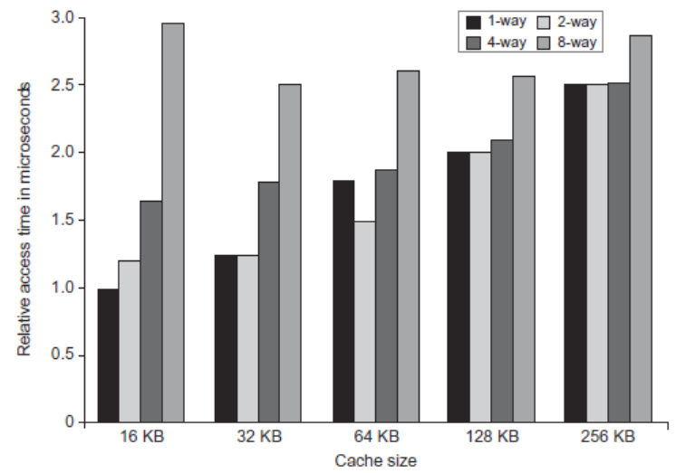
L1 Size and Associativity
Access time vs. size and associativity

Slide 7
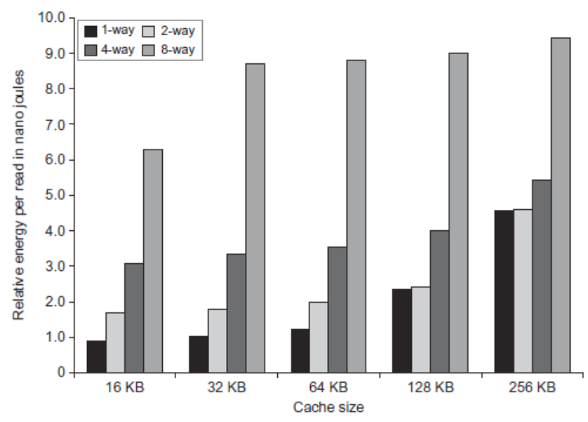
L1 Size and Associativity
Energy per read vs. size and associativity

Slide 8
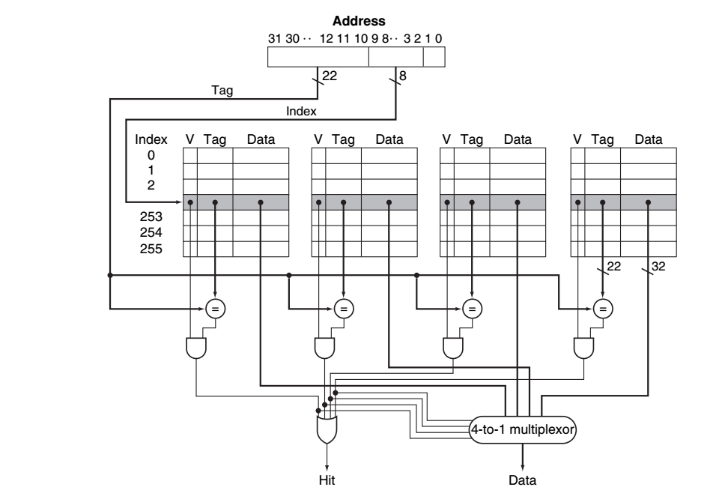
Parallel Access

Slide 9
Pipelined Caches
Pipeline cache access to improve bandwidth
  Examples:
    Pentium: 1 cycle
    Pentium Pro – Pentium III: 2 cycles
    Pentium 4 – Core i7: 4 cycles
Increases branch mis-prediction penalty
Makes it easier to increase associativity

Slide 10
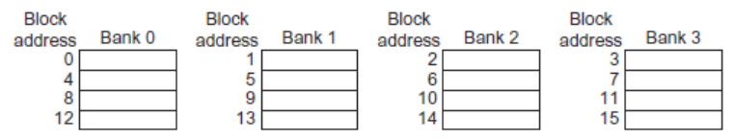
Multibanked Caches
Organize cache as independent banks to support simultaneous access
  ARM Cortex-A8 supports 1-4 banks for L2
  Intel i7 supports 4 banks for L1 and 8 banks for L2
Interleave banks according to block address

Slide 11
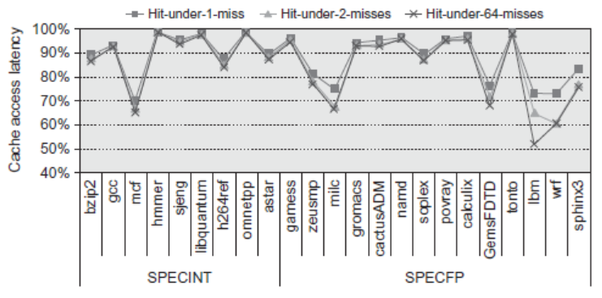
Nonblocking Caches
Allow hits before previous misses complete
  “Hit under miss”
  “Hit under multiple miss”
L2 must support this
In general, processors can hide L1 miss penalty but not L2 miss penalty

Slide 12
Critical Word First, Early Restart
Critical word first
  Request missed word from memory first
  Send it to the processor as soon as it arrives
Early restart
  Request words in normal order
  Send missed work to the processor as soon as it arrives
Effectiveness of these strategies depends on block size and likelihood of another access to the portion of the block that has not yet been fetched

Slide 13
Compiler Optimizations
Loop Interchange
  Swap nested loops to access memory in sequential order
Blocking
  Instead of accessing entire rows or columns, subdivide matrices into blocks
  Requires more memory accesses but improves locality of accesses

Slide 14
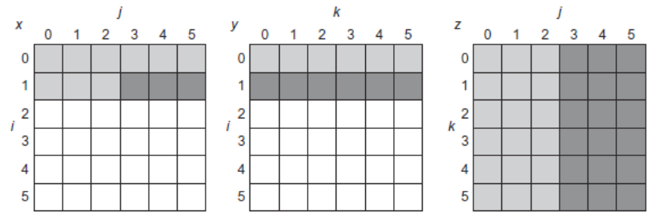
Blocking
for (i = 0; i < N; i = i + 1)
for (j = 0; j < N; j = j + 1)
{
r = 0;
for (k = 0; k < N; k = k + 1)
r = r + y[i][k]*z[k][j];
x[i][j] = r;
};

Slide 15
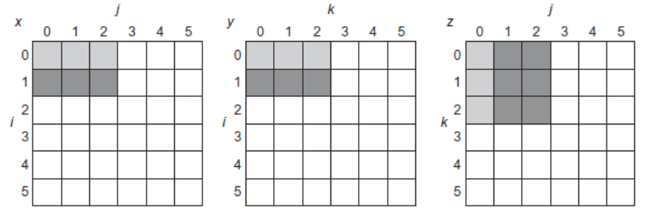
Blocking
for (jj = 0; jj < N; jj = jj + B)
for (kk = 0; kk < N; kk = kk + B)
for (i = 0; i < N; i = i + 1)
for (j = jj; j < min(jj + B,N); j = j + 1)
{
r = 0;
for (k = kk; k < min(kk + B,N); k = k + 1)
r = r + y[i][k]*z[k][j];
x[i][j] = x[i][j] + r;
};

Slide 16
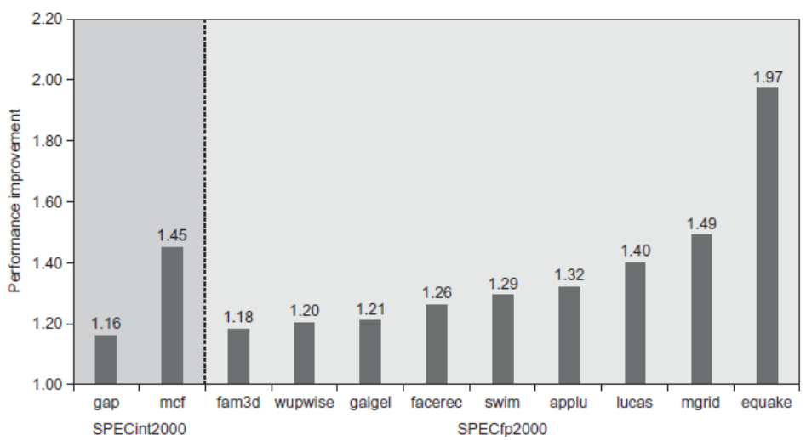
Hardware Prefetching
Fetch two blocks on miss (include next sequential block)
Pentium 4 Pre-fetching

Slide 17
Compiler Prefetching
Insert prefetch instructions before data is needed
Non-faulting: prefetch doesn’t cause exceptions
Register prefetch
  Loads data into register
Cache prefetch
  Loads data into cache
Combine with loop unrolling and software pipelining

